Slide 1
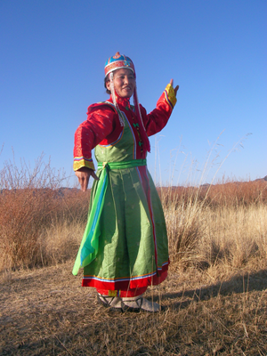
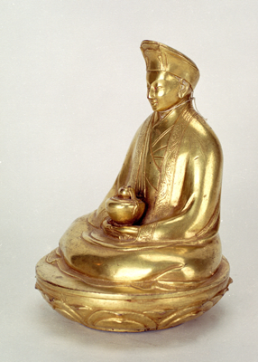
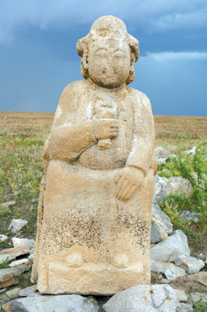
Бүртгэн баримтжуулалтын гэрэл зураг (Inventory Photograph)
Соёлын биет болон биет бус өвийн бүртгэн баримтжуулалтын нэг чухал хэлбэр бол ГЭРЭЛ ЗУРАГ юм.
Соёлын биет бус өв
Хөдлөх дурсгал
Үл хөдлөх дурсгал

Slide 2
Бүртгэн баримтжуулалтын гэрэл зураг (Inventory Photograph)
Бүртгэн баримтжуулалтын гэрэл зургийн зорилго (шаардлага)
1. Өөрийн гэдгийг баталгаажуулах
Үзмэр гадаад дотоодын үзэсгэлэнд оролцох, хулгайд алдагдах гэх мэт тохиолдолд тухайн үзмэрийг өөрийн гэдгийг баталгаажуулах гол баримт болдог.
2. Үзмэрийн талаар дэлгэрэнгүй мэдээлэл авах
Үзмэрийн хэлбэр хэмжээ, өнгө дүрс, эвдрэл гэмтэл, тэмдэг бичээс, онцлог шинж зэрэг мэдээллийг авах.
Notes:
2. Сэргээн засварлалтын жишээ

Slide 3
Бүртгэн баримтжуулалтын гэрэл зураг (Inventory Photograph)
Бүртгэн баримтжуулалтын гэрэл зургийн онцлог (шаардлага)
Гэрэл сүүдэр нь таарсан байх
Үзмэр болон фонын өнгө зохицсон байх
Фокус таарсан байх
Кадрлалт зөв байх
Хэмжилтийн шугам, хар цагааны масштаб, өнгөний масштаб болон хувийн дугаар тэмдэглэсэн тэмдэглэгээ байрлуулсан байх
Үзмэрийг тал бүрээс авсан, онцлог шинж, эвдрэл гэмтэл, бичээс тэмдэглэгээ зэргийг харуулсан байх
Notes:
2. Сэргээн засварлалтын жишээ

Slide 4
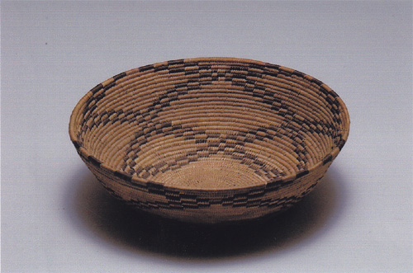
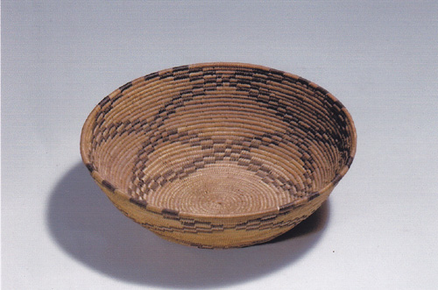
Бүртгэн баримтжуулалтын гэрэл зураг (Inventory Photograph)
Бүртгэн баримтжуулалтын гэрэл зургийн онцлог (шаардлага)
Гэрэл сүүдэр нь таарсан байх
Үзмэрийн өнгө болон бүхий л хэсэг нь сайн харагдаж байхаар гэрлийг тохируулах.
Гэрэл сүүдэр нь таараагүй зураг
(Гэрэл нь багадсан, доод хэсэгт сүүдэр их унасан байна)
Гэрэл сүүдэр нь таарсан зураг
(Үзмэрийн өнгө зөв бөгөөд үзмэрийн бүхий л хэсэг тод харагдаж байна)

Slide 5
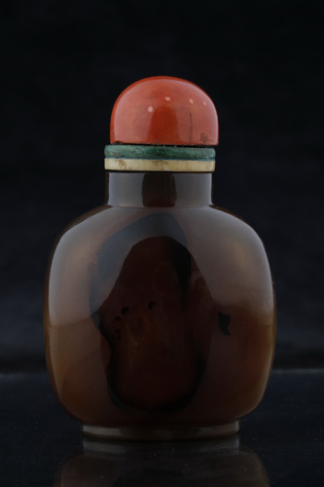
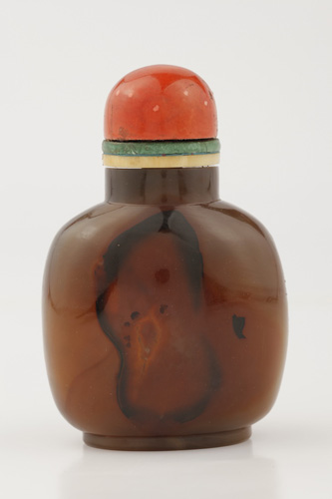
Бүртгэн баримтжуулалтын гэрэл зураг (Inventory Photograph)
Бүртгэн баримтжуулалтын гэрэл зургийн онцлог (шаардлага)
Үзмэр болон фонын өнгө авцалдсан байх
Үзмэр аль болох тод харагдаж байхаар арын фоныг сонгох.
Үзмэр болон фонын өнгө тохироогүй зураг
Үзмэр болон фонын өнгө тохиросон зураг

Slide 6
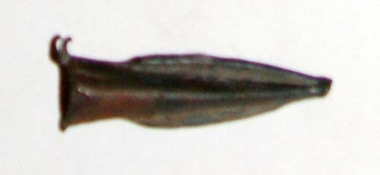
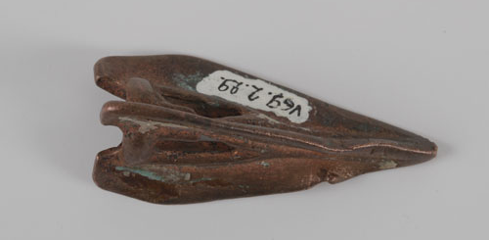
Бүртгэн баримтжуулалтын гэрэл зураг (Inventory Photograph)
Бүртгэн баримтжуулалтын гэрэл зургийн онцлог (шаардлага)
Фокус таарсан байх
Зөв объект дээр фокус таарсан байх эсвэл гүний тодрол сайтай байхаар өрцийг тохируулж зураг авах.
Фокус таараагүй зураг
Фокус таарсан зураг

Slide 7
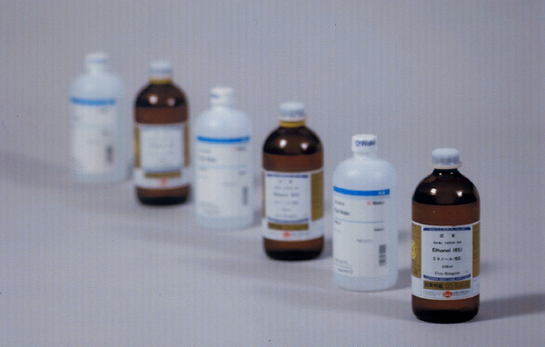
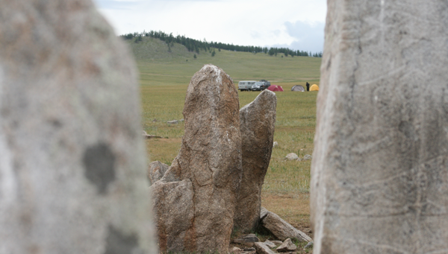
Бүртгэн баримтжуулалтын гэрэл зураг (Inventory Photograph)
Бүртгэн баримтжуулалтын гэрэл зургийн онцлог (шаардлага)
Зөв объект дээр фокус таарсан байх
Хамгийн наад талын шилэн дээр фокус таарсан байна.
Кадрын голд байх хоёр буган чулуун хөшөөн дээр фокус таарсан байна.

Slide 8
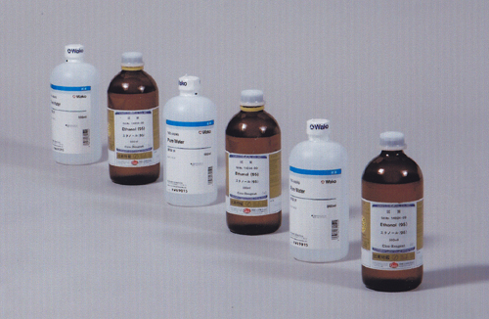
Бүртгэн баримтжуулалтын гэрэл зураг (Inventory Photograph)
Бүртгэн баримтжуулалтын гэрэл зургийн онцлог (шаардлага)
Гүний тодрол сайтай байхаар өрцийг тохируулж зураг авах
Хамгийн наад талын шилэн дээр фокус таарсан Гүний тодрол муутай зураг.
F=2.8 SS=1/60
Хамгийн наад талын шилэн дээр фокус таарсан Гүний тодрол сайтай зураг.
F=22 SS=1
F – Өрц (Aperture)
SS – Хөшигний хурд (Shutter speed)

Slide 9
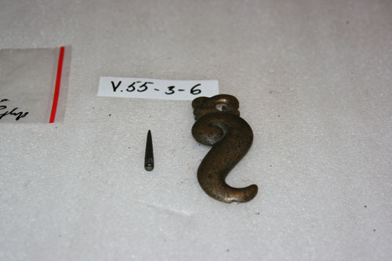
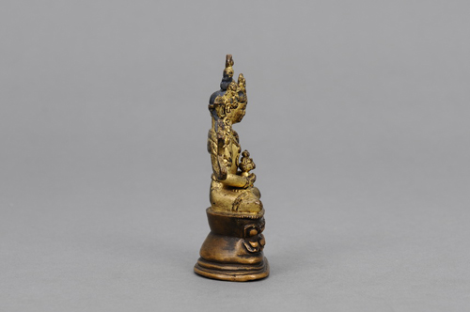
Бүртгэн баримтжуулалтын гэрэл зураг (Inventory Photograph)
Бүртгэн баримтжуулалтын гэрэл зургийн онцлог (шаардлага)
Кадрлалт зөв байх /зохиомж/
Үзмэрийн хэлбэр хэмжээнээс хамаарч хөндлөн эсвэл босоо зохиомжоос аль тохиромжтойг нь сонгож кадр дүүргэлт сайтай зураг авах.
Зохиомж, кадр дүүргэлт муутай зураг.
Кадр дүүргэлт муутай зураг.

Slide 10
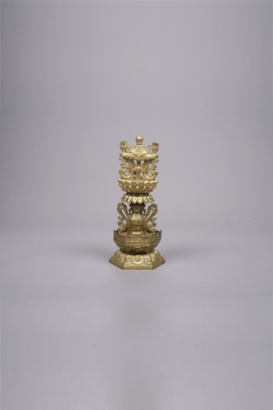
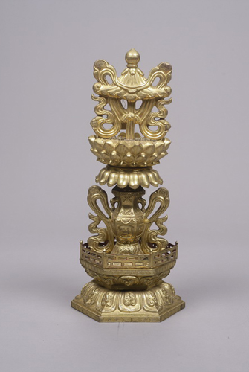
Бүртгэн баримтжуулалтын гэрэл зураг (Inventory Photograph)
Бүртгэн баримтжуулалтын гэрэл зургийн онцлог (шаардлага)
Кадрлалт зөв байх /зохиомж/
Үзмэрийн хэлбэр хэмжээнээс хамаарч хөндлөн эсвэл босоо зохиомжоос аль тохиромжтойг нь сонгож кадр дүүргэлт сайтай зураг авах.
Зохиомж зөв боловч кадр дүүргэлт муутай зураг.
Зохиомж, кадр дүүргэлт
сайтай зураг.

Slide 11
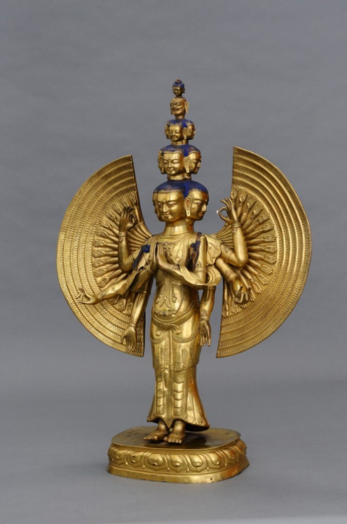
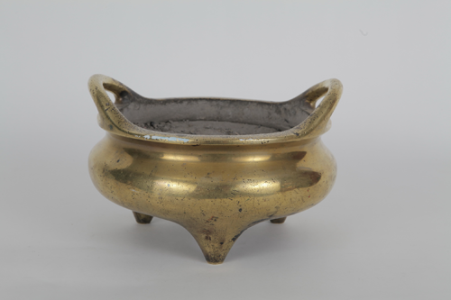
Бүртгэн баримтжуулалтын гэрэл зураг (Inventory Photograph)
Бүртгэн баримтжуулалтын гэрэл зургийн онцлог (шаардлага)
Кадрлалт зөв байх /зохиомж/
Босоо зохиомжтой кадр дүүргэлт сайтай зураг
Хөндлөн зохиомжтой кадр дүүргэлт сайтай зураг

Slide 12
Бүртгэн баримтжуулалтын гэрэл зураг (Inventory Photograph)
Бүртгэн баримтжуулалтын гэрэл зургийн онцлог (шаардлага)
Хэмжилтийн шугам, хар цагааны масштаб, өнгөний масштаб болон хувийн дугаар тэмдэглэсэн тэмдэглэгээ байрлуулсан байх
Хар цагааны масштаб
Хэмжилтийн шугам
Хувийн дугаар тэмдэглэсэн тэмдэглэгээ
Өнгөний масштаб

Slide 13
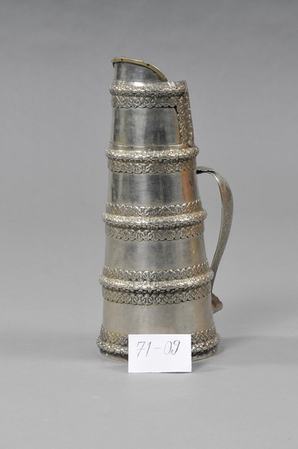
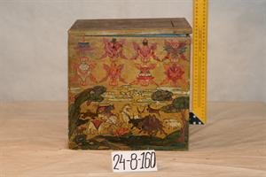
Бүртгэн баримтжуулалтын гэрэл зураг (Inventory Photograph)
Бүртгэн баримтжуулалтын гэрэл зургийн онцлог (шаардлага)
Хэмжилтийн шугам, хар цагааны масштаб, өнгийн масштаб болон хувийн дугаар
тэмдэглэсэн тэмдэглэгээг байрлуулахад анхаарах зүйлс:
Үзмэрийг халхлаагүй, үзмэрт хүрээгүй байх
Уг тэмдэглэгээнүүдийн сүүдэр үзмэр дээр тусаагүй байх
Үзмэрийн харагдах түвшингээс хойш, үзмэрийн голд аль болох босоогоор байрлуулах

Slide 14
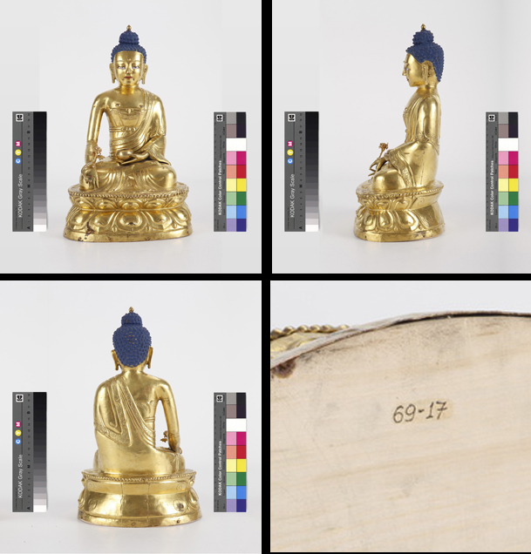
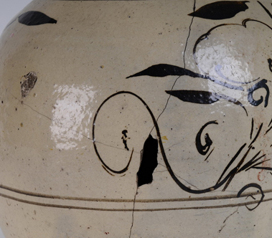
Бүртгэн баримтжуулалтын гэрэл зураг (Inventory Photograph)
Бүртгэн баримтжуулалтын гэрэл зургийн онцлог (шаардлага)
Үзмэрийг тал бүрээс авсан, онцлог шинж, эвдрэл гэмтэл, бичээс тэмдэглэгээ зэргийг бүрэн харуулсан байх

Slide 15
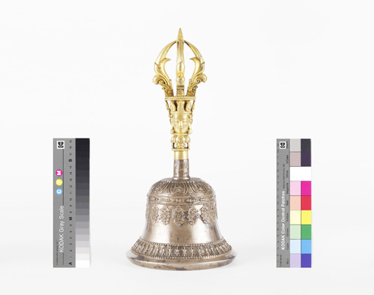
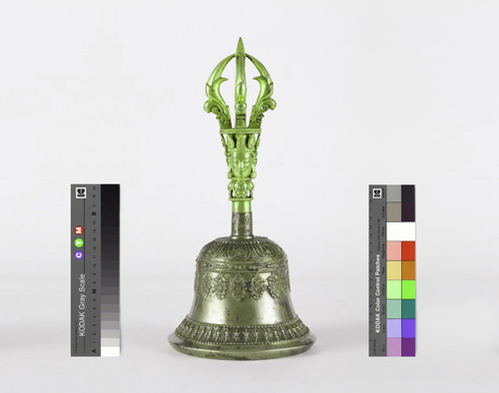
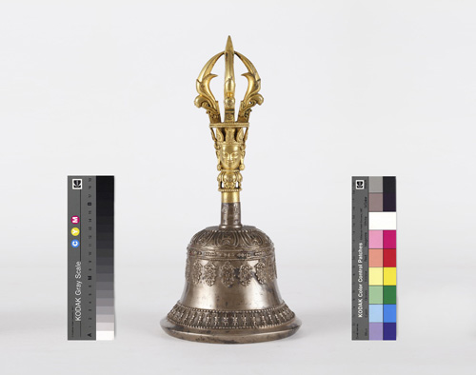
Бүртгэн баримтжуулалтын гэрэл зураг (Inventory Photograph)
Бүртгэн баримтжуулалтын гэрэл зургийн онцлог (шаардлага)
Хар цагааны масштаб, өнгөний масштабыг яагаад хэрэглэх ёстой гэж?
Зураг авах үеийн алдаанаас болж тухайн үзмэрийн өнгө зурган дээр өөр гарсан үед хар цагааны болон өнгөний масштабаар хөөж үзмэрийн жинхэнэ өнгийг олох боломжтой.
1.
2.
3.

Slide 16
1.

Slide 17
2.

Slide 18
3.

Slide 19
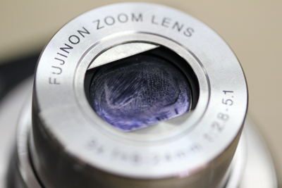
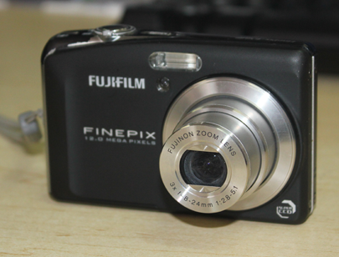
Бүртгэн баримтжуулалтын гэрэл зураг (Inventory Photograph)
Гэрэл зураг авахад анхаарах зүйлс
Гэрэл зургийн аппаратны линз цэвэр байгаа эсэхийг тогтмол шалгаж байх.

Slide 20
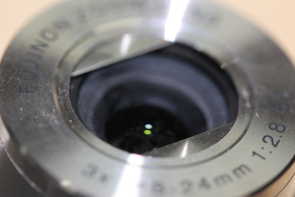
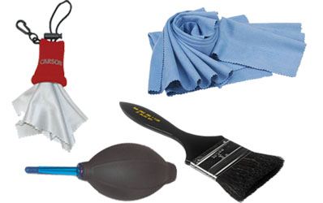
Бүртгэн баримтжуулалтын гэрэл зураг (Inventory Photograph)
Гэрэл зураг авахад анхаарах зүйлс
Гэрэл зургийн аппаратны линз цэвэр байгаа эсэхийг тогтмол шалгаж байх.
Цэвэрлэхийн өмнө
Цэвэрлэсний дараа
Илгэн алчуур
Бургуй (Тоос үлээгч)
Зөөлөн үстэй багс
Зориулалтын шингэн

Slide 21
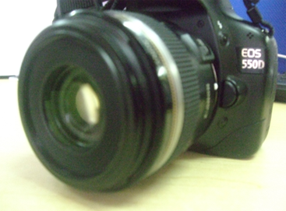
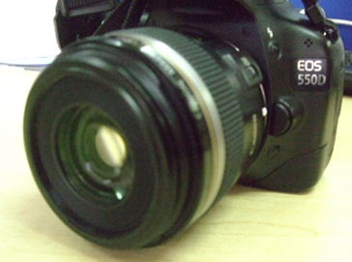
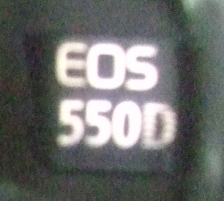
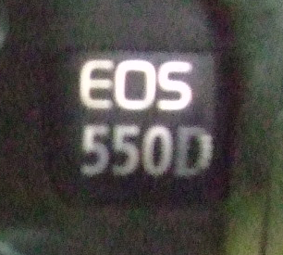
Бүртгэн баримтжуулалтын гэрэл зураг (Inventory Photograph)
Гэрэл зураг авахад анхаарах зүйлс
Гэрэл зургийн аппаратны линз цэвэр байгаа эсэхийг тогтмол шалгаж байх.
Цэвэрлэхийн өмнө
авсан зураг
Цэвэрлэсний дараа
авсан зураг

Slide 22
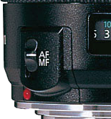
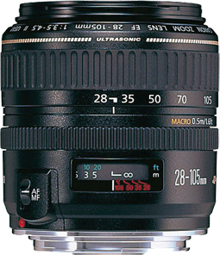
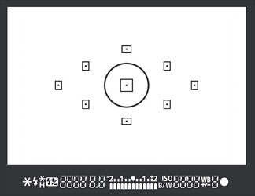
Бүртгэн баримтжуулалтын гэрэл зураг (Inventory Photograph)
Гэрэл зураг авахад анхаарах зүйлс
Автомат фокус горимын ажиллах зарчим.
Линз дээр байрлах фокусны сонголтыг AF буюу “автомат фокус” горимд шилжүүлнэ
Автоматаар фокус авах горимд шилжсэн үед шагайвчаар харагдах 9 цэгээс автоматаар сонгогдож танд хамгийн ойр байх объект дээр фокус таарна

Slide 23
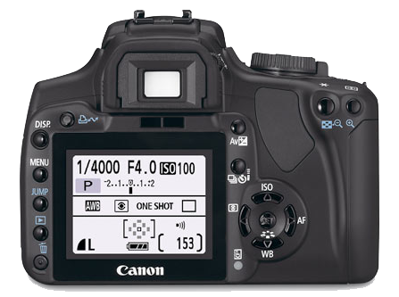
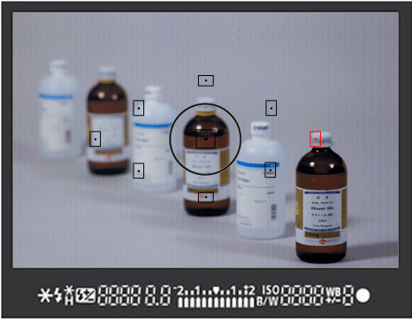
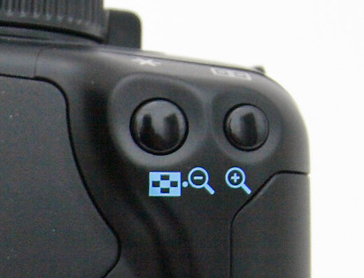
Бүртгэн баримтжуулалтын гэрэл зураг (Inventory Photograph)
Гэрэл зураг авахад анхаарах зүйлс
Фокус авах цэгийг сонгох.

Slide 24
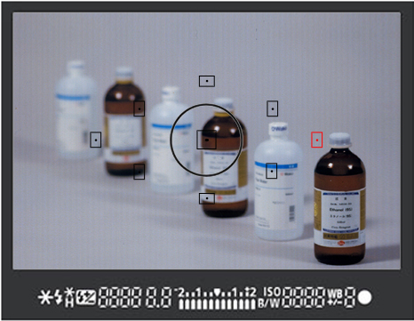
Бүртгэн баримтжуулалтын гэрэл зураг (Inventory Photograph)
Гэрэл зураг авахад анхаарах зүйлс
Фокусыг зөв объект дээр тааруулах.
Яг ийм зохиомжтой, хамгийн наад талын шилэн дээр фокус таарсан зураг авах шаардлага гарсан гэж төсөөлье. Энэ үед яаж зураг дарах вэ?

Slide 25
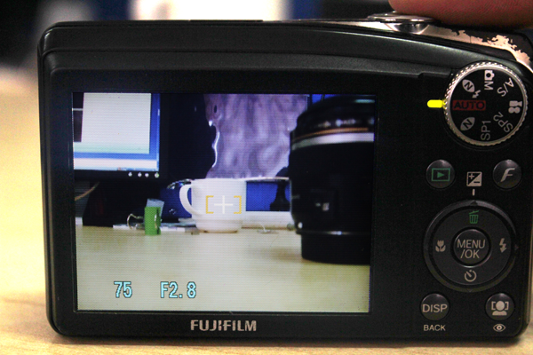
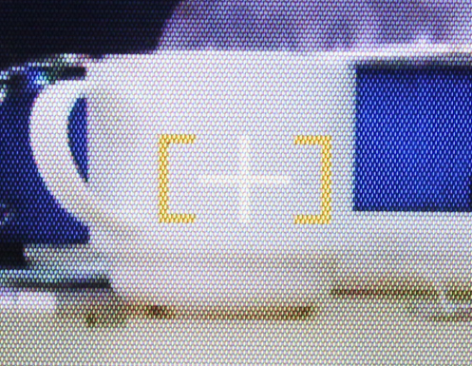
Бүртгэн баримтжуулалтын гэрэл зураг (Inventory Photograph)
Гэрэл зураг авахад анхаарах зүйлс
Фокусыг зөв объект дээр тааруулах.
Фокус кадрын голд байх кофены аяган дээр таарч байгааг харуулж байна.
Дээрх зурганд үзүүлсэнчлэн кофены аяга кадрын голд байхаар зохиомжтой бөгөөд кадрын баруун захад байгаа хар өнгөтэй линз дээр фокус таарсан байх зураг авах шаардлагатай болсон гэж төсөөлье. Энэ үед яаж зураг авах вэ?
Энэ үед фокус түгжих аргыг хэрэглэнэ.
Фокус тааруулах гэж буй линзийг кадрын голд тохируулаад зураг авах товч дээр зөөлөн дарж фокусыг түгжинэ.
Зөөлөн дарсан хуруугаа авалгүйгээр кадрын зохиомжийг өөрчилж кофены аягыг кадрын голд тохируулаад зураг авах товч дээр бага зэрэг хүчтэй дарна.

Slide 26
Бүртгэн баримтжуулалтын гэрэл зураг (Inventory Photograph)
Гэрэл зураг авахад анхаарах зүйлс
Фокусыг зөв объект дээр тааруулах /видео/

Slide 27
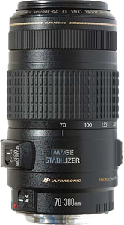
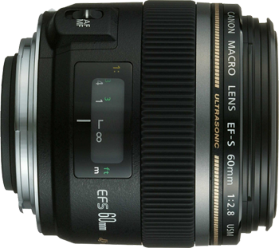
Бүртгэн баримтжуулалтын гэрэл зураг (Inventory Photograph)
Гэрэл зураг авахад анхаарах зүйлс
Линзийг зөв сонгож хэрэглэх
Макро 60 мм
28-105 мм
Объектын жижиг деталь хэсэг бүрийг өндөр нягтралтай харуулдаг дуран. Музейн үзмэрийг энэ дурангаар авах нь хамгийн зөв юм.
Объект нь Макро 60мм дуранд багтахгүй эсвэл холоос татаж авах зайлшгүй шаардлагатай үед энэ дуранг хэрэглэнэ.
70-300 мм
Объектыг зөвхөн холоос татаж авахад зориулагдсан дуран.

Slide 28
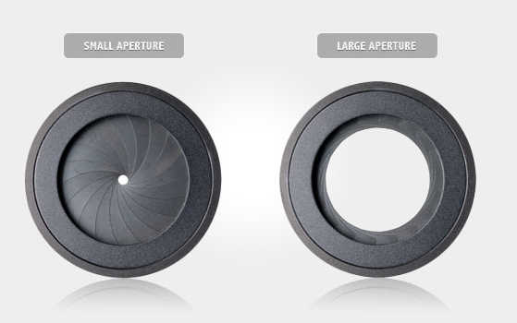
Бүртгэн баримтжуулалтын гэрэл зураг (Inventory Photograph)
Гэрэл зургийн аппаратны ажиллах зарчим /Өрц/
F- Aperture
Өрцний нээлт багатай үед гэрэл бага нэвтрэх учир хөшиг удаан нээгдэж байж гэрэл сүүдэр нь таарсан, гүний тодрол сайтай зураг гарна. Хөшиг удаан нээгдэх учир аль болох хөл ашиглаж авах хэрэгтэй. Учир нь гар дээрээс авахад ямар нэг байдлаар аппарат хөдөлж байдаг учир фокусгүй зураг гарах магадлал өндөр.
/Хөшигний хурд 1/60-ээс удаан буюу тоон үзүүлэлтээр их үед аль болох гар дээрээс зураг авахаас татгалзах хэрэгтэй/
Өрцний нээлт ихтэй үед гэрэл их нэвтрэх учир хөшиг хурдан нээгдэж хаагдаж байж гэрэл сүүдэр нь таарсан, гүний тодрол багатай зураг гарна.

Slide 29
Бүртгэн баримтжуулалтын гэрэл зураг (Inventory Photograph)

Slide 30
Бүртгэн баримтжуулалтын гэрэл зураг (Inventory Photograph)
PIXEL гэж юу вэ?
Дижитал гэрэл зургийн физик хэмжүүр буюу цэг.
40х40 pixel зураг
1 pixel

Slide 31
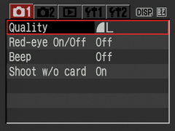
Бүртгэн баримтжуулалтын гэрэл зураг (Inventory Photograph)
Гэрэл зургийн аппарат дээр авах зургийн чанарыг сонгох
Canon Eos 400D дижитал аппаратны жишээн дээр
L - 3888*2592 pixel-ийн хэмжээтэй өндөр чанартай зураг дарна. (RCH болон Ерөнхий бүртгэлийн програмд орох үзмэрийн зургийг зөвхөн энэ хувиар дээр авах ёстойг анхаарна уу!)

